Slide 1
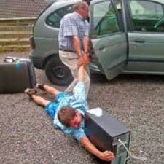
আজকের পাঠে সবাইকে স্বাগতম।

Slide 2
পরিচিতি
বিপ্লব কুমার দাস সহকারি শিক্ষক লুটিয়া সঃ প্রাঃ বিঃ লোহাগড়া,নড়াইল।
শ্রেণীঃ পঞ্চম
বিষয়ঃ প্রাথমিক বিজ্ঞান
অধ্যায়ঃ ৯
পাঠ শিরোনামঃবিজ্ঞান ও প্রযুক্তি
পাঠ্যাংশঃ ৬৬ পৃষ্ঠা

Slide 3
শিখনফল
পাঠ শেষে শিক্ষার্থীরা
১০.২.১ প্রযুক্তির বিকাশ ও ব্যবহারের মাধ্যমে জীবনযাপনের মান উন্নয়নের বর্ণনা করতে পারবে।

Slide 4
পূর্বপাঠ নিয়ে আলোচনা
কৃষি কাজে যে সকল যন্ত্র সমূহ ব্যবহার করা হয়,সেগুলো হলো
কৃষির যান্ত্রিক প্রযুক্তি।
কৃষিতে উৎপাদন বৃদ্ধির জন্য যে সকল রাসায়নিক দ্রব্য ব্যবহার
করা হয় সেগুলো হলো কৃষির রাসায়নিক প্রযুক্তি।
মানুষের কল্যাণে নতুন কিছু উৎপাদনে জীবের ব্যবহারই
হলো জৈব প্রযুক্তি।

Slide 5
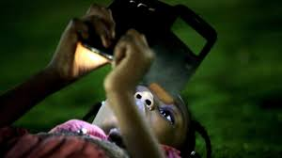
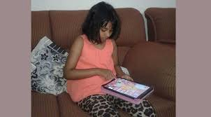
এসো কিছু চিত্র দেখি

Slide 6
পাঠ ঘোষণাঃ
“বিজ্ঞান ও প্রযুক্তি”
পাঠ-৩ ( প্রযুক্তির ক্ষতিকর প্রভাব)

Slide 7
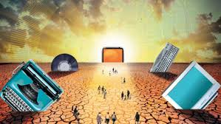
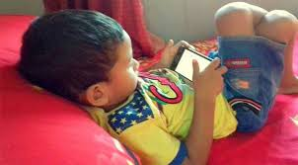
প্রযুক্তি বিভিন্ন সমস্যা সমাধান করে মানুষের জীবনকে নিরাপদ,উন্নত ও আরামদায়ক করেছে। প্রযুক্তি আবার নানারকম সমস্যাও সৃষ্টি করছে।

Slide 8
প্রযুক্তির ক্ষতিকর প্রভাবঃ
১।পরিবেশ দূষণ,
২।অস্ত্র তৈরি,
৩।অন্যান্য ক্ষতিকর প্রভাব

Slide 9
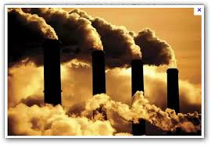
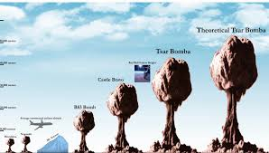
পরিবেশ দূষণ:বিদ্যুৎ উৎপাদন কেন্দ্রে কয়লা পুড়িয়ে আমরা বিদ্যুৎ উৎপন্ন করি কিন্তু এর ফলে বায়ুও দূষিত
হয়।বায়ু দূষণ বৈশ্বিক উষ্ণায়ন ও এসিড বৃষ্টির মতো পরিবেশের উপর বিভিন্ন ক্ষতিকর প্রভাব সৃষ্টি করছে।

Slide 10
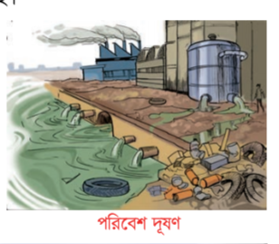
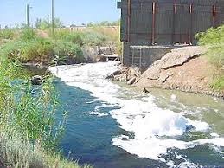
পরিবেশ দূষণ:রাসায়নিক সার এবং কীটনাশক অধিক খাদ্য উৎপাদনে সাহায্য করে। এগুলো ব্যবহারের ফলে আবার মাটি এবং পানি দূষিত হয় যা জীবের জন্য মারাত্বক ক্ষতিকর।

Slide 11
অস্ত্র তৈরিঃআধুনিক প্রযুক্তির সবচেয়ে ভয়াবহ প্রয়োগ হলো যুদ্ধের অস্ত্র তৈরি ও এর ব্যবহার।যেমন-বন্দুক,বোমা,ট্যাংক ইত্যাদি।

Slide 12
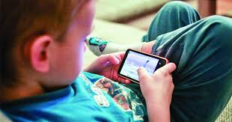
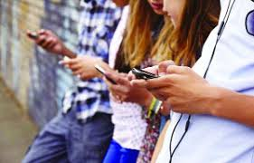
অন্যান্য ক্ষতিকর প্রভাব:অনেক সময় প্রযুক্তির ব্যবহার নেশায় পরিণত হয়।টেলিভিশন ও কম্পিউটারের ব্যবহার যদি ভালো কাজে নিয়োজিত না হয়, তা আমাদের সময়ের অপচয় ঘটায়।

Slide 13
অন্যান্য ক্ষতিকর প্রভাব:নিয়মিত খেলাধুলা,ব্যায়াম ও মুক্তচিন্তার পথে প্রযুক্তি বাধা সৃষ্টি করে।এক নাগাড়ে দুই ঘন্টার বেশি টেলিভিশন দেখা বা কম্পিউটার ব্যবহার করা স্বাস্থ্যের জন্য ক্ষতিকর।

Slide 14
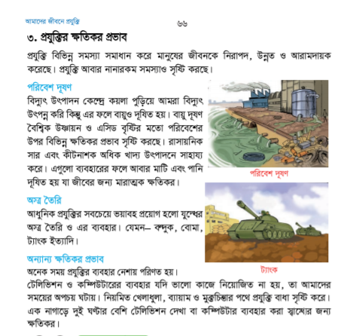
পাঠ্য বই সংযোগ
তোমার প্রাথমিক বিজ্ঞান বইয়ের ৬৬ নং পৃষ্ঠা খুলে মনযোগ সহকারে পড়।

Slide 15
একক কাজ
প্রযুক্তির ক্ষতিকর প্রভাব কি কি?

Slide 16
জোড়ায় কাজ
প্রযুক্তির ক্ষতিকর প্রভাব কিভাবে নেশায় পরিণত হয় তা ৩ টি বাক্যে লিখ।

Slide 17
দলীয় কাজ

Slide 18
মূল্যায়ন
১। প্রযুক্তি পরিবেশ দূষণে কি ক্ষতি করছে?
২. প্রযুক্তি অস্ত্র তৈরিতে কি ক্ষতিকর প্রভাব ফেলছে?

Slide 19
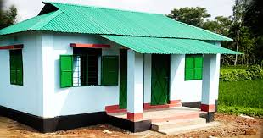
বাড়ির কাজ
# প্রযুক্তির বিরূপ প্রভাব সমূহের একটি তালিকা তৈরি করে আনবে।

Slide 20
সবাইকে ধন্যবাদ

